Slide 1
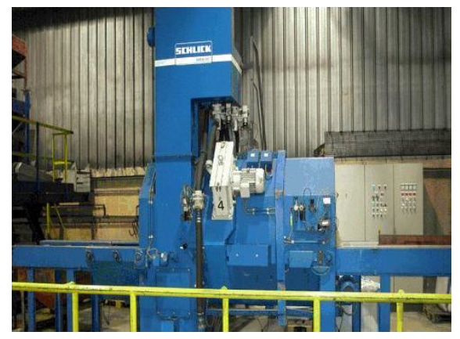
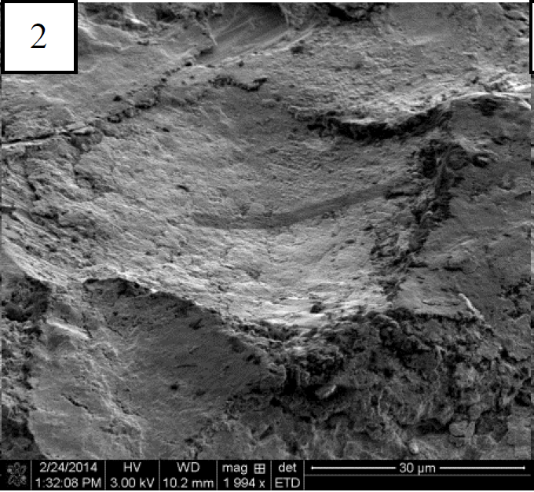
TubeBlast
Blästring möjligt alternativ/komplement till kemisk betning av rör
Agendan: #6: Minskad miljöpåverkan
Pilotskaleförsök nödvändiga för att säkerställa effekt
Slutbläster i pilotskala
Krater efter blästring
David Lindell
David.lindell@swerea.se
08 4404 852
Bilder från Myrsell 2014

Slide 2
Utveckla tankegången
Flera svenska stålverk har betningslinjer som är mer än 30 år gamla och går i inversteringstankar - problemet är att inga tydliga alternativ finns för rör.
Inom förstudien TubeSurf identifierades blästring som möjligt alternativ för vissa stålsorter och som förbehandling för andra.
Vi avser bistå industrin med underlag för möjliga framtida inversteringar.
Underlaget kommer innehålla en kartläggning av vilken förväntat pris och effekt som kan uppnås som funktion av stålsort (både kolstål och rostfria material) och rördimension.
Utöver TubeSurf så har ett exjobb gjorts där pilotförsök av denna typ har genomförts.
Schematisk bild hur blästring kan använda för olika rördimensioner

Slide 3
VAD JAG VILL IDAG….
Komma i kontakt tillverkare av metalliska material som är intresserade blästring som alternativ/komplement till kemisk betning
Rör har varit fokus i tidigare projekt men även andra former kan tännkas inkluderas i projektet.
Om det finns snarlika idéer på annat håll så kan vi tänka oss bjuda in till en diskussion för att definiera om projektet så att projektet ger bästa möjliga utbyte för samtliga partner.

